Slide 1

ArgoCD实战应用
2022.04.xx
主讲人：
黄明兴

Slide 2
目录
/
Table of contents
01
ArgoCD功能介绍
03
应用实战分享
02
部署与基本功能
04
自动化实现案例

Slide 3
目录
/
Table of contents
01
ArgoCD功能介绍
03
应用实战分享
02
部署与基本功能
04
自动化实现案例

Slide 4
什么是ArgoCD
/
Content
基于Kubernetes的声明式Gitops持续部署工具
1）应用定义、配置和环境变量管理等，都是声明式基于云原生的；
2）所有声明清单都存储在代码仓库中，受版本管理；
3）应用发布和生命周期管理都是自动化，可审计的。
ArgoCD操作简单，容易上手

Slide 5
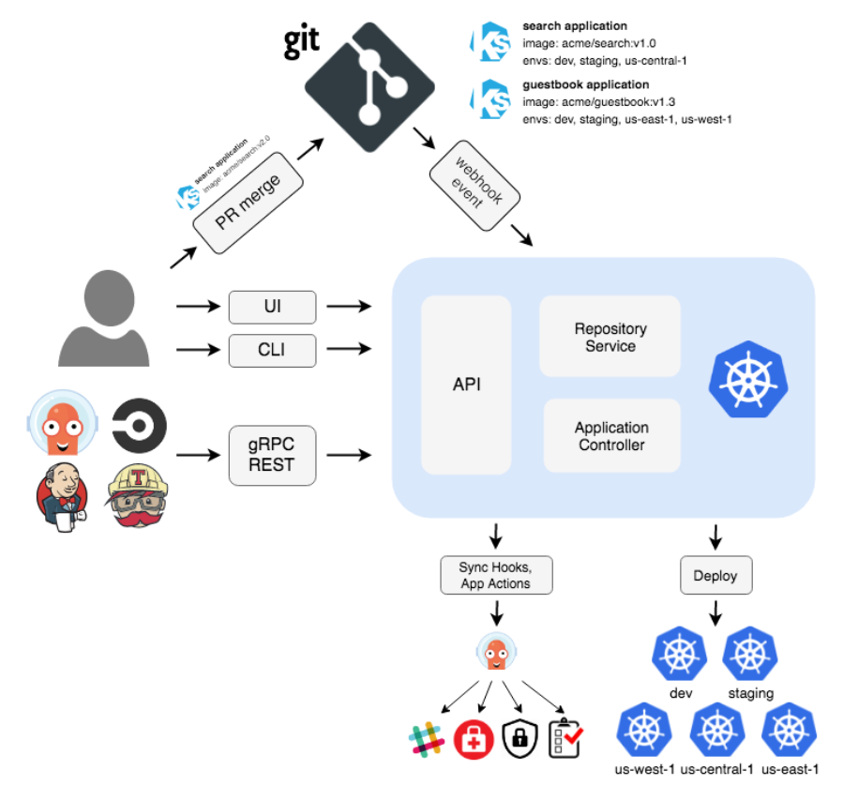
原理架构
/
Content
单点登录
故障治愈
钩子
监控指标
命令行
事件审计
多集群管理
……
官网参考：https://argo-cd.readthedocs.io/
Notes:
argocd 控制器始终监听着github当中的配置清单状态，发现有更新可以自动根据更新清单应用到kubernetes中；
可支持kustomize, helm,yaml等配置管理方式；

Slide 6
ArgoCD核心概念
/
Content
下面简单介绍一下ArgoCD的一些核心概念，随着理解相关概念，更容易掌握其使用方法。
Application：由manifest定义的一组Kubernetes资源。这是自定义资源定义(CRD)。
Target state：应用程序的期望状态，由Git存储库中的文件表示。
Live state： 该应用程序的活动状态。
Sync status： 当前状态是否与目标状态匹配。部署的应用程序是否与Git要求的相同?
Sync： 使应用程序移动到其目标状态的过程。例如，通过对Kubernetes集群应用更改。
Sync operation status：同步是否成功。
Refresh： 将Git中的最新代码与实时状态进行比较。找出不同之处。
Health： 应用程序的运行状况，是否正常运行?

Slide 7
为什么会使用ArgoCD
/
Content
使用ArgoCD前后对比：
使用前：
资源清单无组织存在，散乱无章；
所有资源清单只能保存于部署机，不方便统一管理；
无任何变更记录，不清楚谁做过什么变更，回溯难；
所有人随意变更配置，容易出现业务故障；
使用后：
各种资源可以有规律统一存放github上，管理方便；
所有变更可记录可寻，有效防止失误变更导致业务故障；
基本可实现配置代码化，实现IAC效果；

Slide 8
目录
/
Table of contents
01
ArgoCD功能介绍
03
应用实战分享
02
部署与基本功能
04
自动化实现案例

Slide 9
ArgoCD安装
/
Content
ArgoCD的安装部署非常简单
部署前置条件：
正在运行的K8S集群
部署方式：
方式1：可通过helm安装
方式2：可通过Argocd项目的github仓库manifest配置清单部署

Slide 10
ArgoCD安装
/
Content
以manifest清单部署为例：
命令行工具安装：
可下载最新的命令行版本，在github上找到对应系统版本下载即可：https://github.com/argoproj/argo-cd/releases (以linux为例）
kubectl create namespace argocd
kubectl apply -n argocd -f https://raw.githubusercontent.com/argoproj/argo-cd/stable/manifests/install.yaml
参考官网：https://argo-cd.readthedocs.io/en/stable/cli_installation/
curl -sSL -o argocd-linux-amd64 https://github.com/argoproj/argo-cd/releases/latest/download/argocd-linux-amd64
sudo install -m 555 argocd-linux-amd64 /usr/local/bin/argocd
rm argocd-linux-amd64

Slide 11
安装完成效果
/
Content

Slide 12
对外暴露服务
/
Content
为了可以让用户访问ArgoCD管理界面，还需要把K8S服务对外暴露，使用方法则是创建Ingress对象。
创建argocd-ingress.yaml清单：

Slide 13
UI展示效果
/
Content
可通过以下命令获取admin用户原始登录密码
$ kubectl -n argocd get secret argocd-initial-admin-secret -o jsonpath="{.data.password}" | base64 -d

Slide 14
目录
/
Table of contents
01
ArgoCD功能介绍
03
应用实战分享
02
部署与基本功能
04
自动化实现案例

Slide 15
实战应用
/
Content
ArgoCD可以用于部署各种服务，包括业务应用，以及各种工具类应用服务，比如Prometheus，Grafana，apisix等工具服务。
以SA业务为例，分享一下当时我们如何使用ArgoCD来组织和管理各种应用及工具链。
在开始之初，就要先考虑，需要使用ArgoCD来管理什么资源？
最终为实现整体的IAC效果，除了ArgoCD工具本身以及一些ArgoCD依赖的工具外，其余的工具均可以通过ArgoCD来纳管。
所以在Github上，我们把所有应用分成两类：
工具类应用
业务类应用

Slide 16
实战应用
/
Content
最终，整体的配置代码组织效果图如下所示：

Slide 17
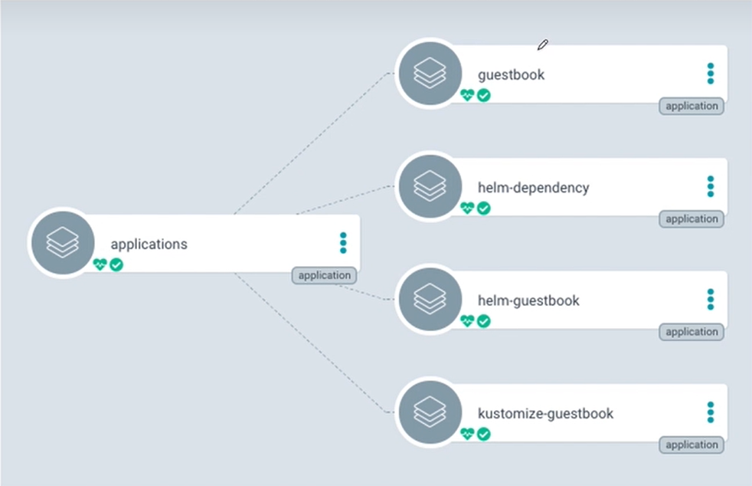
APP of APPS
/
Content
应用场景：
集群初始化
集群应用迁移

Slide 18
目录
/
Table of contents
01
ArgoCD功能介绍
03
应用实战分享
02
部署与基本功能
04
自动化实现案例

Slide 19
谢谢观看
/
Introductory tutorial

